Slide 1



Slide 2


Slide 3

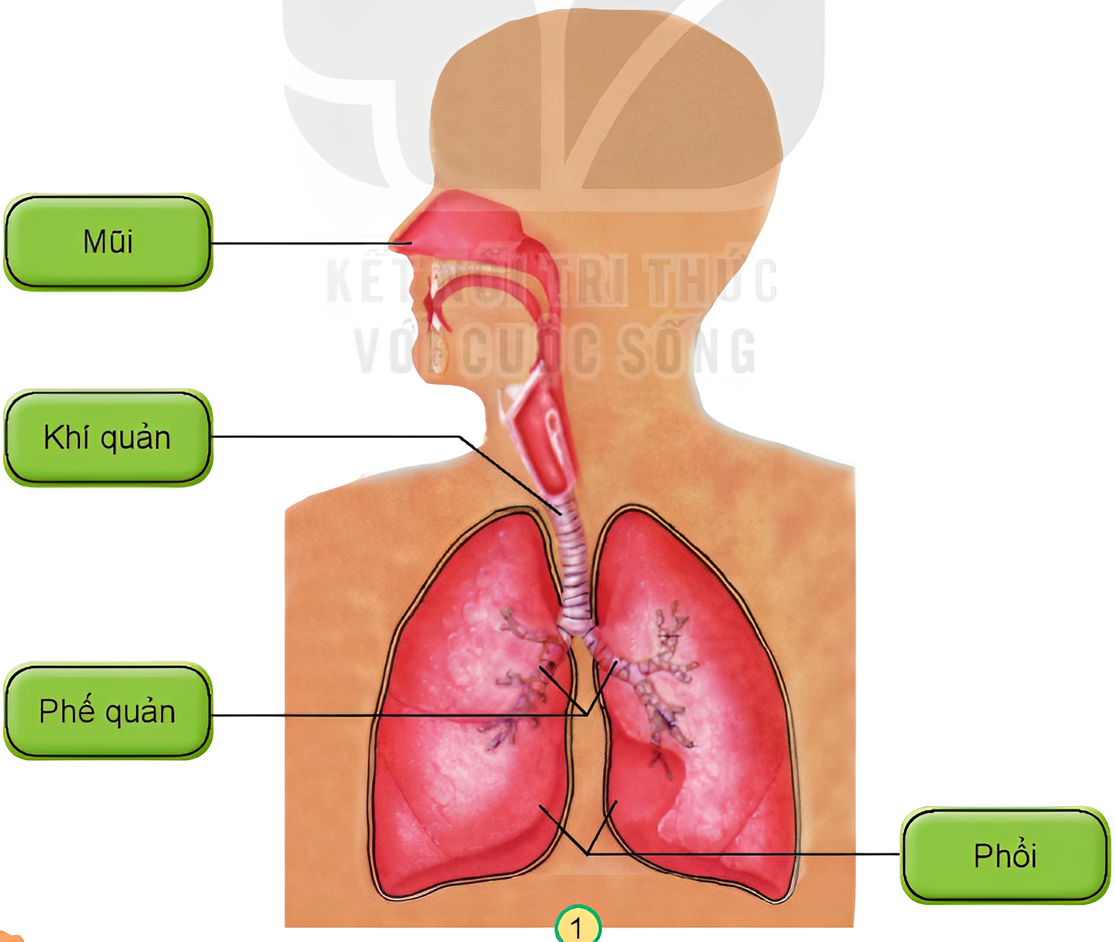

Quan sát hình dưới đây, chỉ và nói tên các bộ phận chính của cơ quan hô hấp.

Slide 4





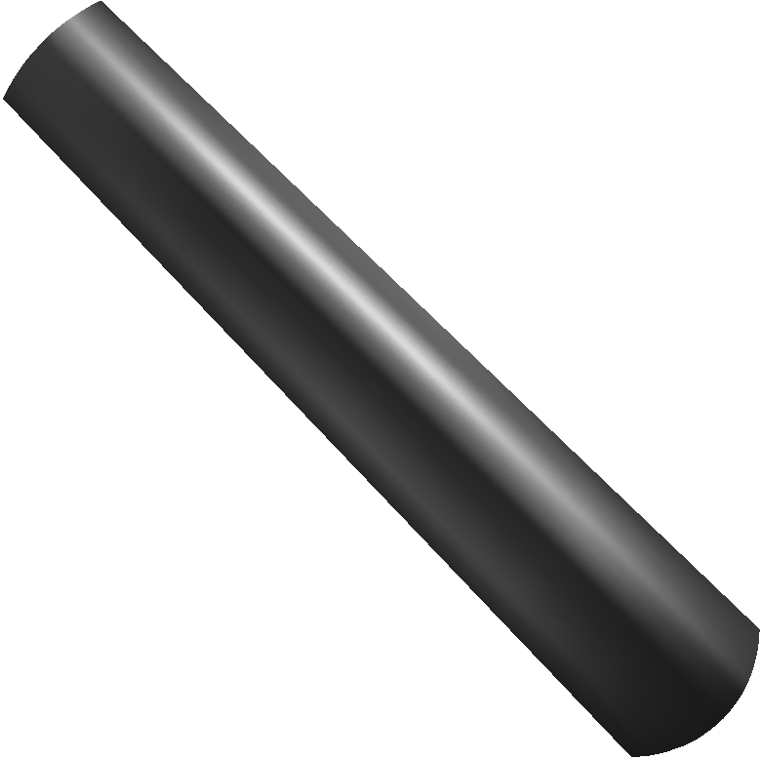


Slide 7
Bộ phận chính của cơ quan hô hấp là: mũi, khí quản, phế quản, phổi.

Slide 8
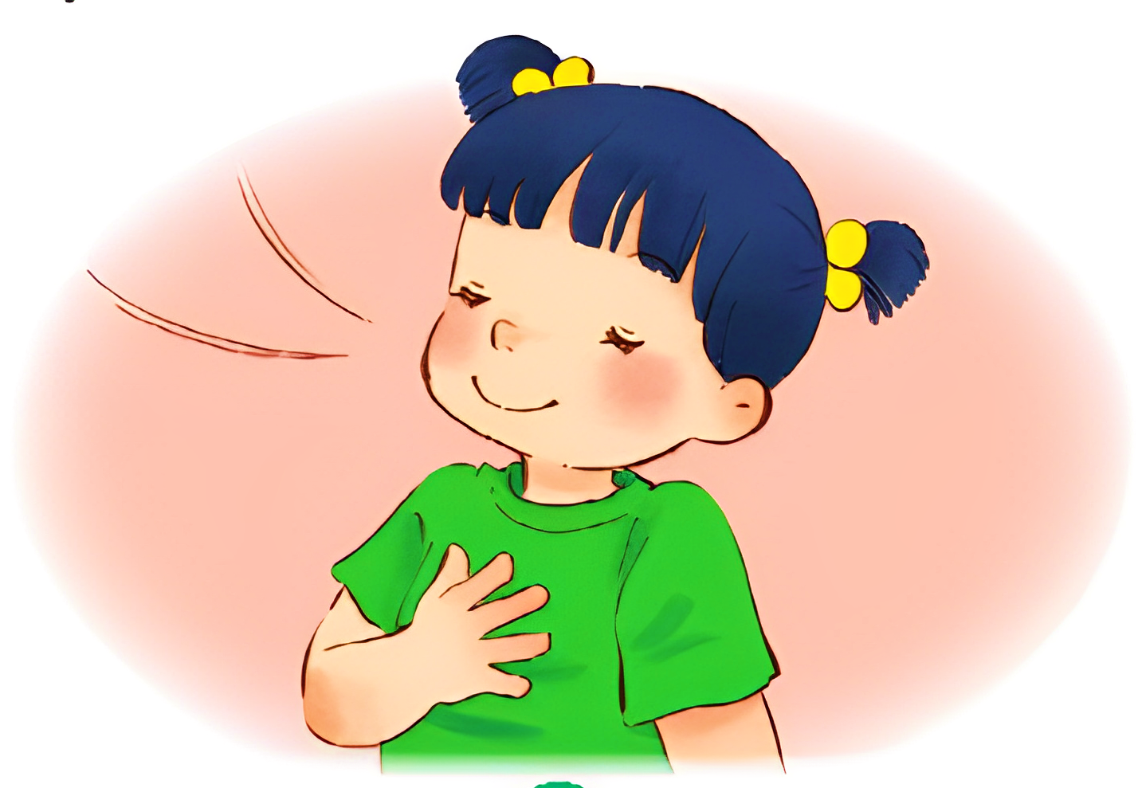
Em hãy đặt tay lên ngực, thực hiện động tác hít thở sâu bằng mũi, cho biết lồng ngực thay đổi như thế nào khi hít vào và thở ra.

Slide 9
Khi đặt tay lên ngực và thực hiện hít thở thật sâu, em thấy khi hít vào lồng ngực sẽ phồng lên, to hơn và khi thở ra lồng ngực sẽ xẹp xuống, nhỏ hơn.

Slide 10
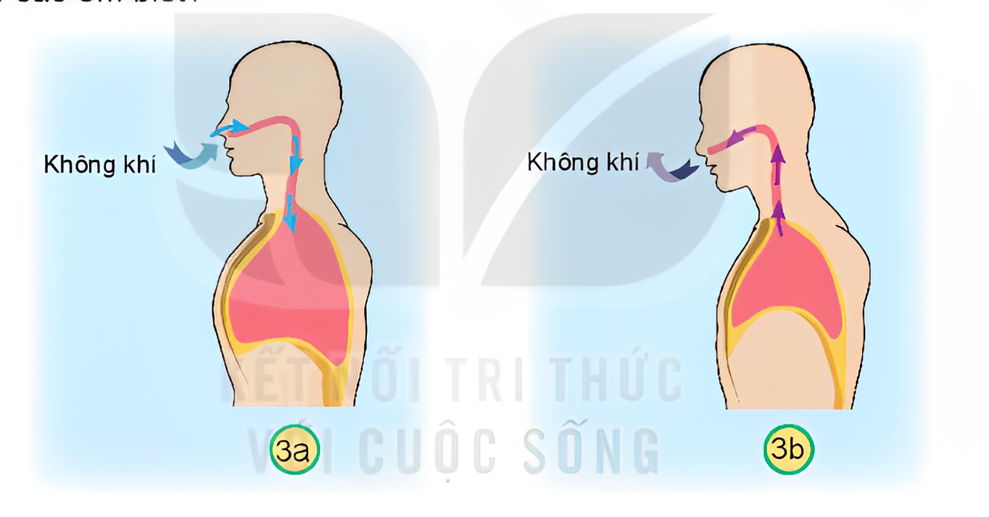
Quan sát hình dưới, trả lời câu hỏi và yêu cầu sau:

Slide 11
Hình nào thể hiện hoạt động hít vào? Hình nào thể hiện hoạt động thở ra?
Vì sao em biết?
Hình 3a thể hiện hoạt động hít vào vì thấy lồng ngực phồng lên, hình 3b thể hiện hoạt động thở ra vì lồng ngực xẹp xuống.

Slide 12
Tại sao lồng ngực to hơn khi hít vào và nhỏ hơn khi thở ra?
Vì khi hít vào, lồng ngực nhận nhiều không khí nên phồng lên và trở nên to ra. Khi thở ra, lồng ngực đẩy không khí ra ngoài nên xẹp xuống và nhỏ hơn.

Slide 13
Em hãy mô tả đường đi của không khí trên hình khi hít vào và thở ra.

Slide 14
Khí ô-xi được mũi hít vào đi qua khí quản, phế quản và 2 lá phổi trao đổi khí đẩy khí các-bô-nic ra ngoài cơ thể qua mũi.

Slide 15

Cơ quan hô hấp có chức năng gì?

Slide 16

Cơ quan hô hấp thực hiện trao đổi khí giữa cơ thể và môi trường bên ngoài thông qua hoạt động hít vào và thở ra.

Slide 17

Cơ quan hô hấp gồm các bộ phận: mũi, khí quản, phế quản và phổi. Nhờ hoạt động hít vào và thở ra của cơ quan hô hấp mà cơ thể luôn có đủ không khí để sống.

Slide 18


Ôn lại nội dung đã học
Chuẩn bị nội dung bài mới

Slide 19


